Slide 1
8in1 Догляд за здоров’ям.
Excel

Slide 2

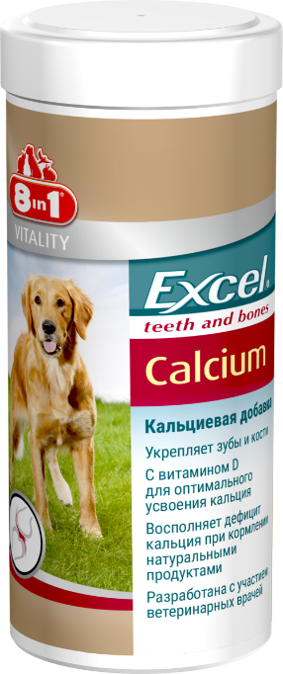
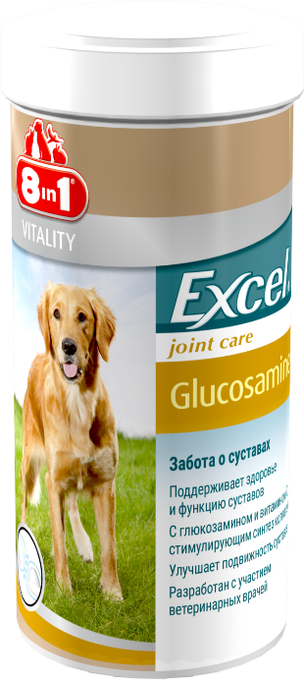
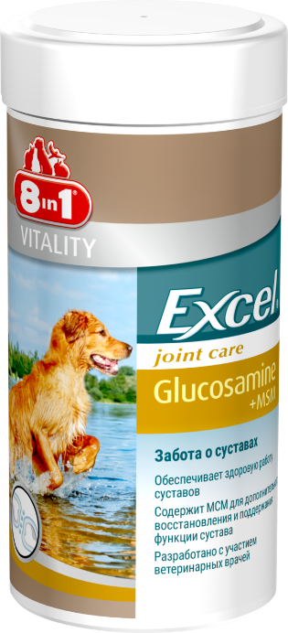
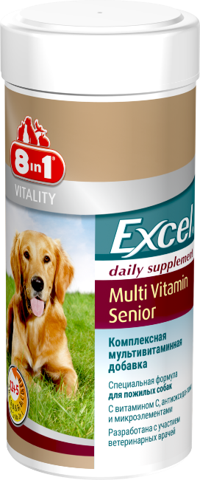

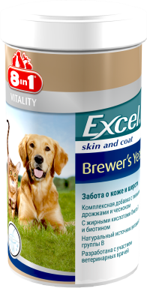
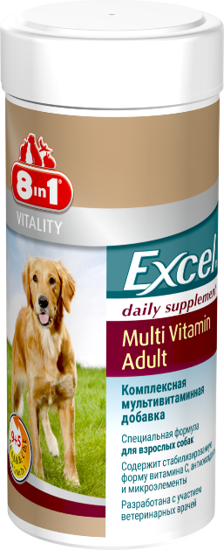
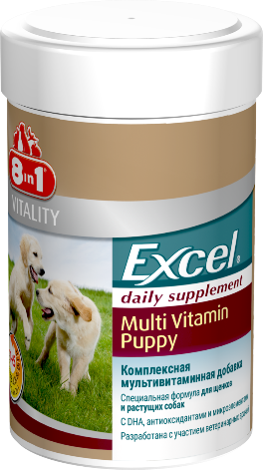
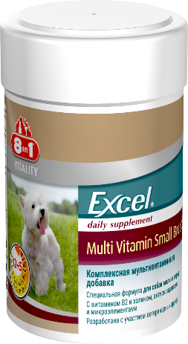
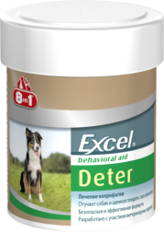
8in1 догляд за здоров’ям улюбленця.
Ваш собака потребує добавок для здоров'я? Ми пропонуємо повний асортимент щоденних вітамінів, а також таблеток, орієнтованих на специфічні потреби собаки.
Щоденні добавки
Мінеральні добавки
Хондропротектори
Спеціальні добавки
155/470/880/1700 таб.
55/110 таб.
55 таб.
80 таб.
140/260/780/1430 таб.
100 таб.
100 таб.
70 таб.
70 таб.
70 таб.
Поведінкова допомога
Зуби та кістки
Догляд за суглобами
Шкіра та шерсть

Slide 3

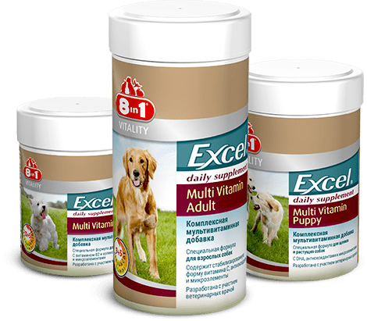

Переваги полівітамінних комплексів Excel
Натуральні джерела вітамінів (борошно зародків пшениці, рибне борошно, пивні дріжджі, риб'ячий жир).
Низький ризик алергії.
Преміальні німецькі стандарти якості
Високі смакові якості

Slide 4
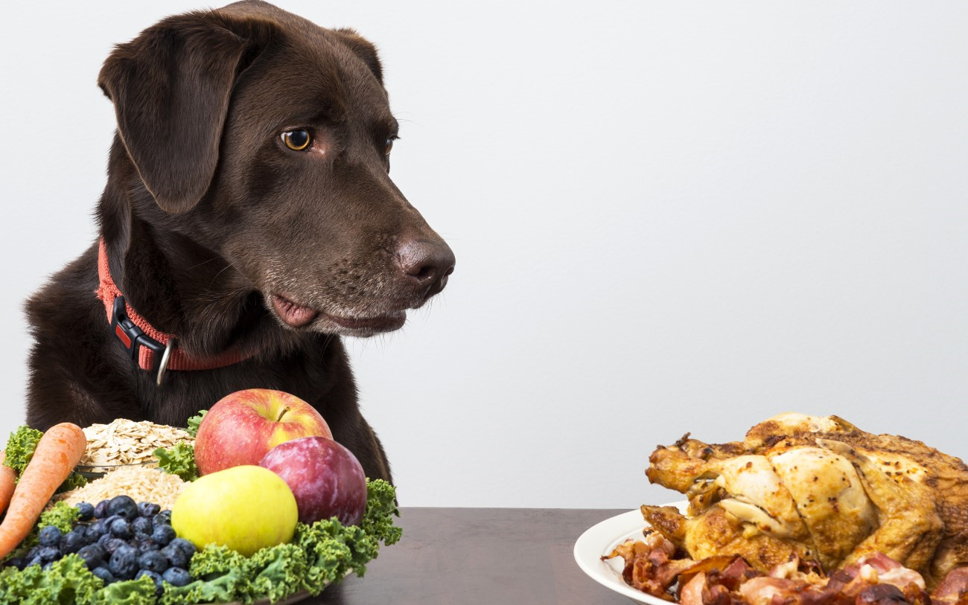
Різні типи раціонів для собак
Годування натуральними продуктами
Годування кормами економ-класу
Годування кормами преміум та суперпреміум класу

Slide 5
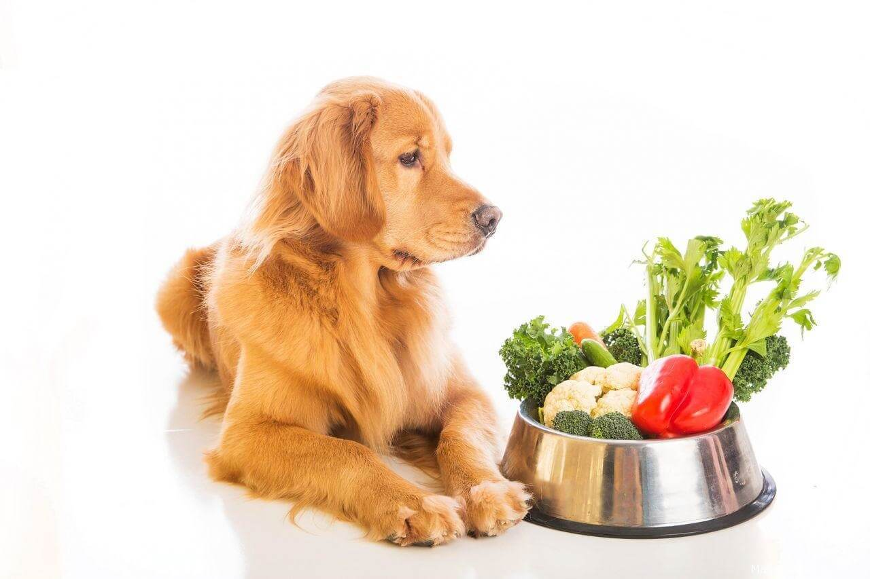
Потреба у вітамінах при годуванні натуральними продуктами
Складність оптимально збалансувати раціон.
Підвищений вміст білків або жирів призводить до нестачі вітамінів групи В.
Підвищений вміст вуглеводів викликає дефіцит жиророзчинних вітамінів.
Високотемпературна обробка руйнує до 30% вітаміну А і до 90% вітамінів групи В.
Нестача кальцію та інших мінералів у "домашній їжі".
1. 30 днів + перерва 1-3 місяці
2. Додатково кальцій 30 днів

Slide 6
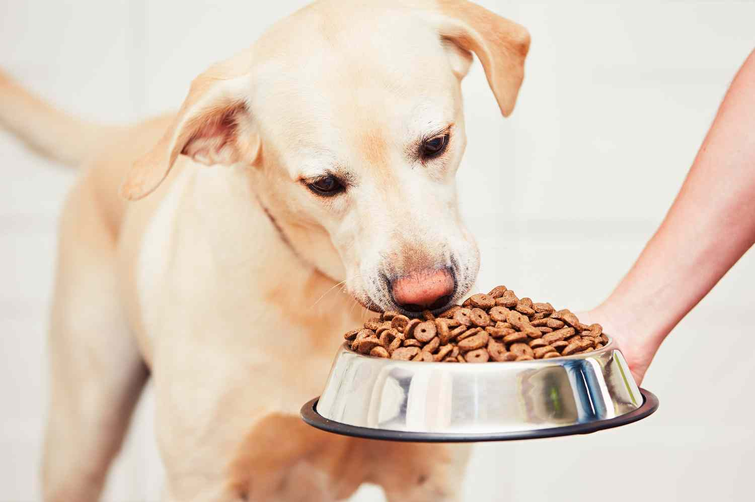
Потреба у вітамінах при годуванні кормами економ-класу
Втрата вітамінів або зміна їх хімічного складу під час виробництва кормів для тварин.
Відсутність контролю за вмістом вітамінів у готовому продукті.
Зв'язування кальцію фітатами, присутніми в кормі
1. 30 днів 3-4 рази на рік.
2. Кальцієві добавки при наявності в раціоні великої кількості зернових.

Slide 7
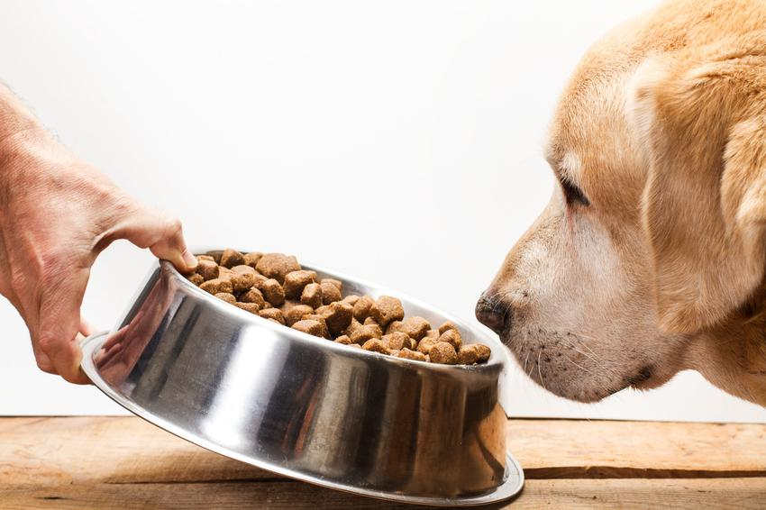
Потреба у вітамінах при годуванні кормами преміум класу
Фізіологічне підвищення потреби:
Високі фізичні та розумові навантаження: виставки собак, змагання з аджиліті, мисливські собаки => прискорення обміну речовин;
Підвищена потреба в кальції у вагітних і лактуючих собак, аномалії розвитку плоду при гіповітамінозі;
Зниження засвоюваності корму в літньому віці, підвищена потреба в цинку для підтримки імунної системи;
Потреба в антиоксидантах, омега-3 кислотах;
безпліддя у самок і самців при нестачі вітаміну Е;
Патологічне зростання потреби:
Підвищене споживання вітамінів під час хвороби та одужання;
Порушення вироблення вітамінів у кишечнику;
Підвищене споживання вітамінів під час стресу;
1. 30 днів 2-3 рази на рік.

Slide 8
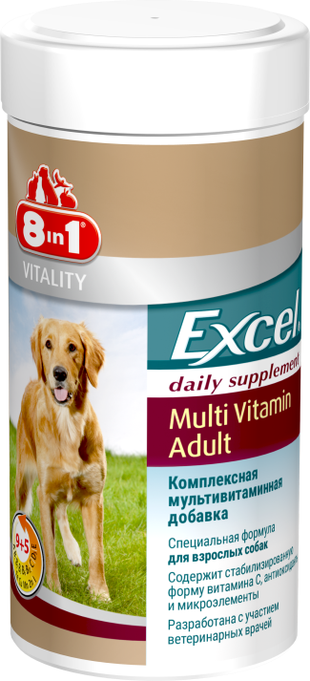


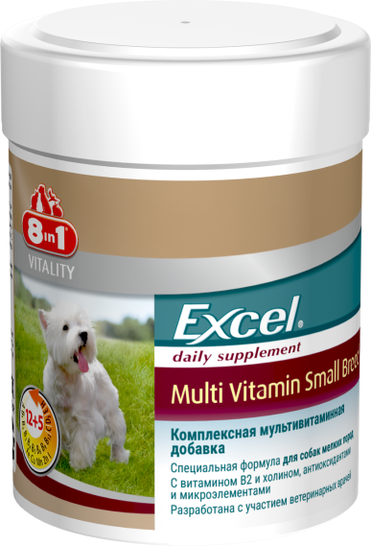
Полівітамінні комплекси для собак на різних етапах життя
Мульти-вітаміни для дорослих собак
Мульти-вітаміни для старіючих собак
Давати перед годуванням
½ таб < 4 кг, 1 таб – 4-20 кг,
2 таб > 20кг,
2 таь > хворі собаки
Мульти-вітаміни для собак маленьких порід
(B2+B4)
Мульти-вітаміни для цуценят (В9+DHA)

Slide 9
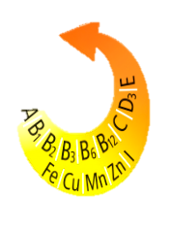
8in1 Excel Мультивітамінні комплекси
Multi Vitamin Senior
Multi Vitamin Adult
Збалансована суміш 12 вітамінів та 6 основних мікроелементів
Містить стабілізований вітамін С, антиоксиданти та мікроелементи
Спеціальна формула для дорослих собак
70 таблеток в упаковці
Збалансована суміш 12 вітамінів та 6 незамінних мікроелементів
Містить стабілізований вітамін С, антиоксиданти
70 таблеток в упаковці
Запобігає дефіциту поживних речовин
у раціоні собак старшого віку
Забезпечує основні вітаміни та мінерали, необхідні дорослим собакам

Slide 10
8in1 Excel Мультивітамінні комплекси
Multi Vitamin Puppy
Multi Vitamin Small Breeds
Збагачений ДГК та іншими омега-3 жирними кислотами, необхідними вітамінами
Містить високий рівень кальцію, що сприяє росту зубів і кісток вашого цуценяти
100 таблеток в упаковці
Містить збалансовану суміш з 12 вітамінів, 6 основних мікроелементів та антиоксидантів
Особливо збагачений вітамінами В2 і В4
Збагачений цінним риб'ячим жиром (джерелом омега-3 жирних кислот)
70 таблеток в упаковці
Запобігає проблемам, пов'язаним
з дефіцитом поживних речовин під час росту вашого цуценяти.
Підтримує ідеальний баланс для підтримки активності собак малих порід!

Slide 11
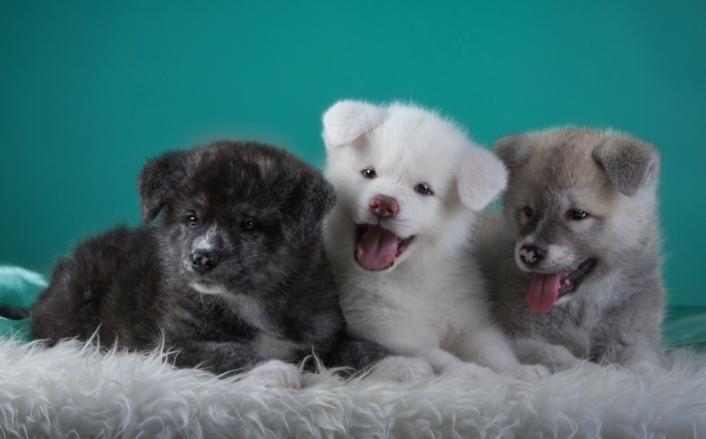
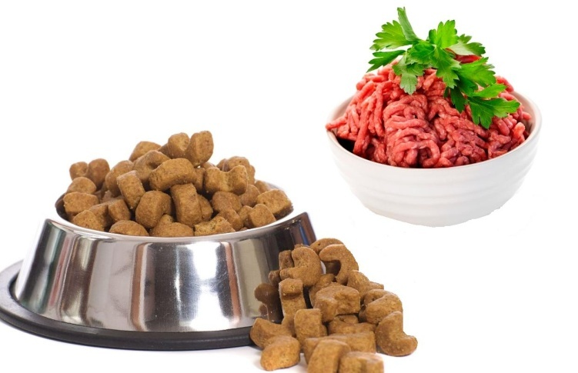
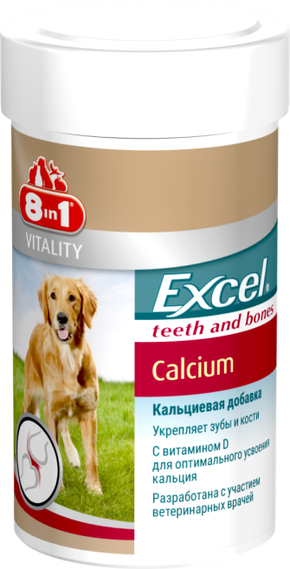
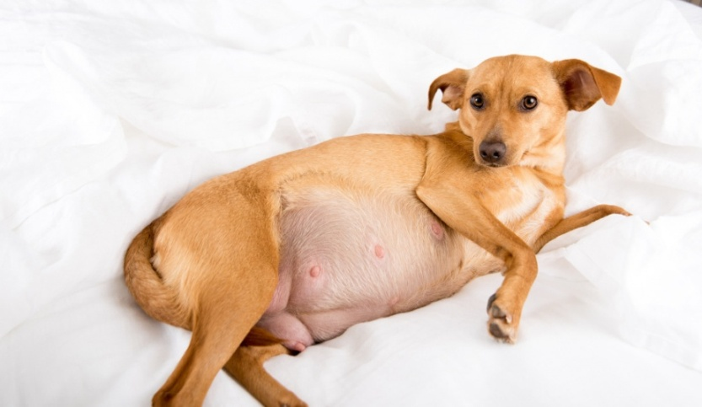
8in1 Excel Calcium: Ситуації, коли споживається

Slide 12


8in1 Excel Calcium
Must have for:
Вагітним та лактуючим собакам рекомендується подвійна доза;
Цуценятам на стадіях розвитку та росту;
Собакам, які харчуються домашньою їжею (на натуральному раціоні), як щоденна добавка.
Складається лише з кальцію, фосфору та вітаміну D
Правильне співвідношення компонетів легко засвоюється
Пропонується окремо або в поєднанні з іншими вітамінами та добавками
155 таблеток, 470 таблеток, 880 таблеток, 1700 таблеток
Міцні зуби та кістки!
Годування натуральної їжею: 30 днів + перерва 1-3 місяці
Економ-корм: 30 днів 3-4 рази на рік.

Slide 13
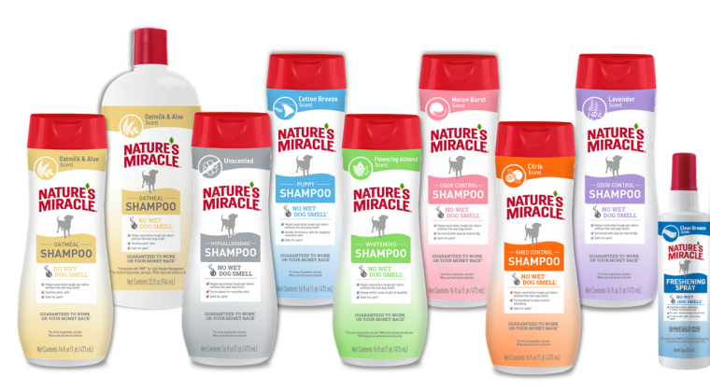
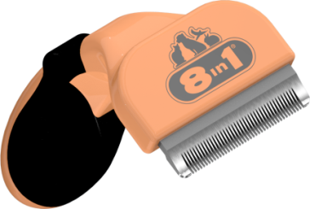
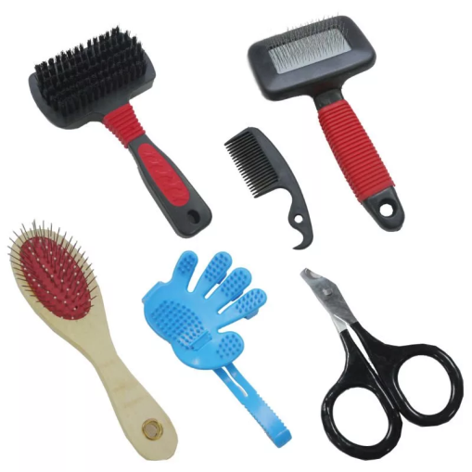

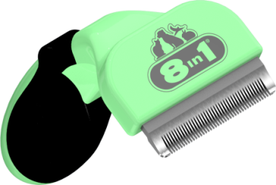
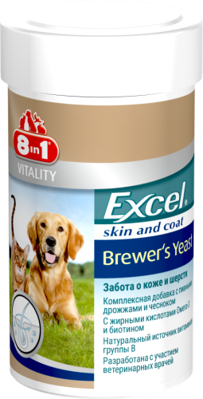
Ми пропонуємо пивні дріжджі Excel в асортименті:

Slide 14


8в1 Brewer`s Yeast для котів і собак
140 таблеток, 260 таблеток, 780 таблеток, 1430 таблеток
8в1 Brewer`s Yeast для великих порід 80 таблеток в упаковці
8in1 Excel Brewer`s Yeast
Нормалізує обмін речовин та діяльність внутрішніх органів
Покращує стан шкіри та шерсті, скорочує тривалість линьки
Підвищує імунітет
Містить натуральний риб'ячий жир
ДЛЯ ЗДОРОВОЇ ШКІРИ ТА ШЕРСТІ
+ ДЛЯ ПРИСКОРЕННЯ МЕТАБОЛІЗМУ
1 таб/ 25 кг на добу
1таб/4кг на добу

Slide 15
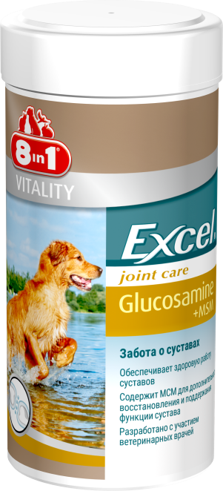

Хондропротекторні добавки
Глюкозамін входить до складу суглобового хряща, міжхребцевих дисків та внутрішньосуглобової рідини:
Захист
Міцність та відновлення кісток
Полегшення болю в суглобах
Рекомендують:
Як профілактичний засіб: цуценятам в період активного росту, дорослим собакам для запобігання зниженню рівня активності, великим собакам з надмірною вагою, спортивним і службовим собакам для зміцнення суглобів і зв'язок.
Для лікування: артритів, артрозів, остеохондрозу, дисплазії, для відновлення після операцій на суглобах і зв'язках, а також при травмах.
На 3 місяці 1таб/10кг

Slide 16
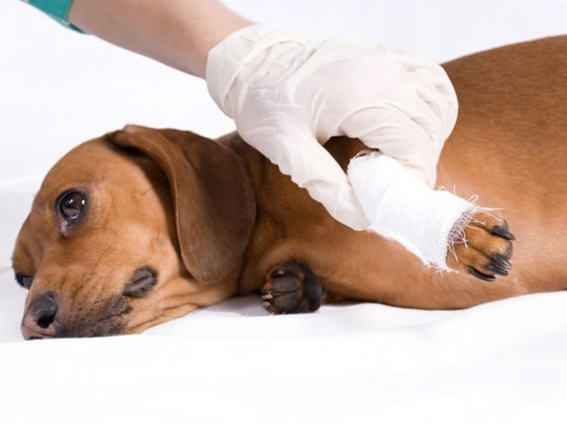
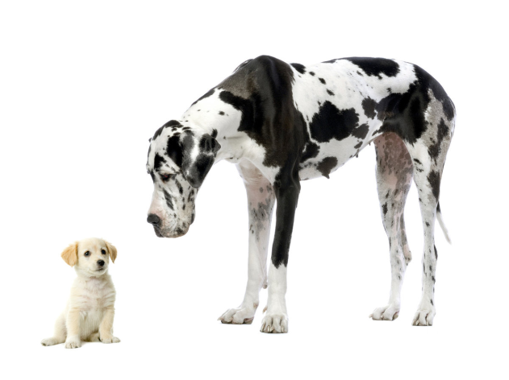
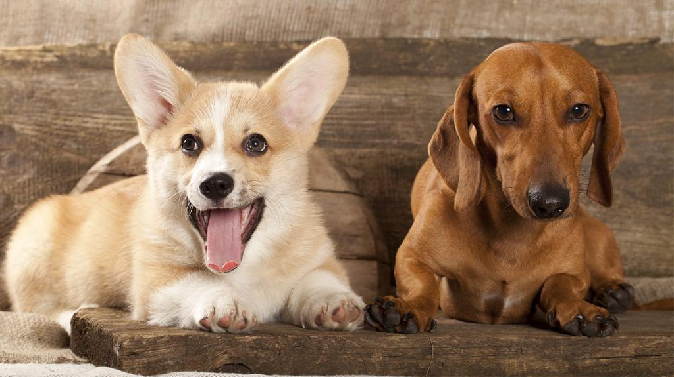
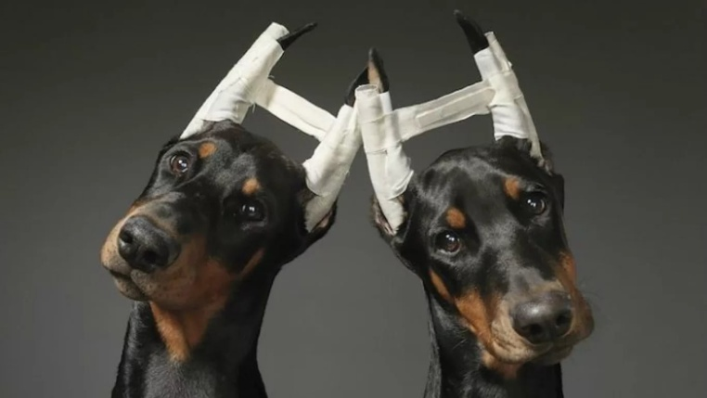
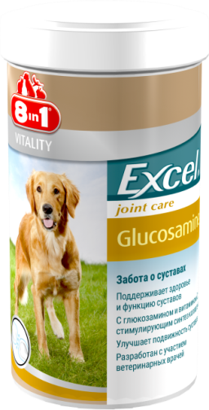
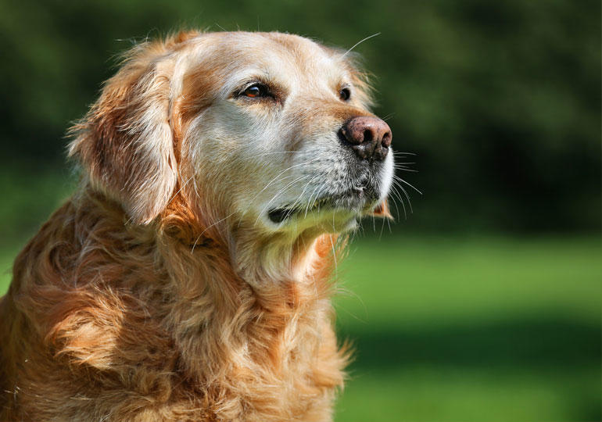
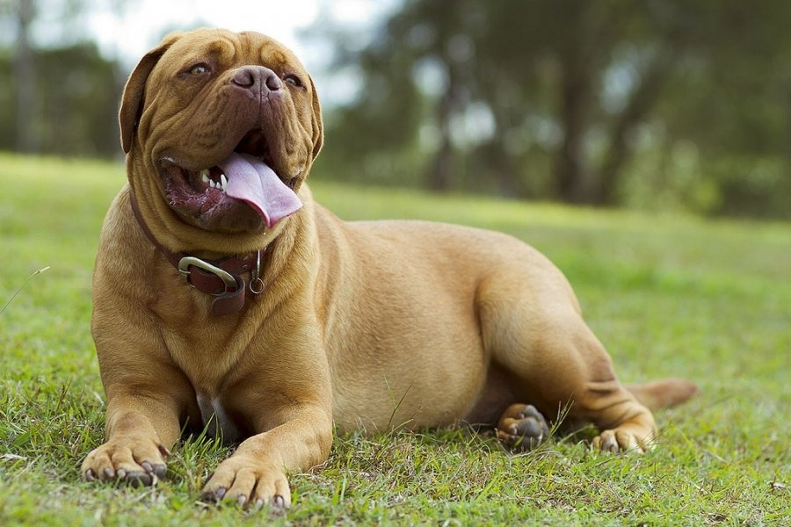

Ситуації, коли споживають

Slide 17
8in1 Excel Glucosamine
Glucosamine
Glucosamine +MSM
Глюкозаміну гідрохлорид - 340 мг/10 кг
Вітамін С підвищує синтез колагену
55 таблеток та 110 таблеток в упаковці
Глюкозаміну гідрохлорид - 700 мг/10 кг
МSМ стимулює регенерацію тканин
Вітамін С збільшує синтез колагену
55 таблеток в упаковці
На 3 місяці 1 таб/10кг
Профілактика - Excel Glucosamine
Захворювання суглобів - Excel Glucosamine + MSM

Slide 18

Копрофагія у собак: Excel Deter - просте рішення!
Причини:
Проблеми з харчуванням (незбалансоване харчування, низький рівень одного або декількох вітамінів групи В та мікроелементів)
Ендокринна недостатність підшлункової залози (підшлункова залоза не виробляє достатньої кількості ферментів, які допомагають травленню)
Мальабсорбція (порушення всмоктування поживних речовин їжі через шлунково-кишковий тракт)
Поведінкові проблеми (нав'язлива поведінка, поведінка, засвоєна від матері, розваги, ієрархія, покарання)
Deter допоможе з усіма перерахованими вище причинами!
Щонайменше на 2 тижні
Пивні дріжджі нормалізують вітамінно-мінеральний обмін, посилюють секрецію підшлункової залози
Часник і перець спричиняють неприємний присмак калу
Безпечні для собак та котів
100 таблеток в упаковці

Slide 19
Дякую за увагу!

